Slide 1

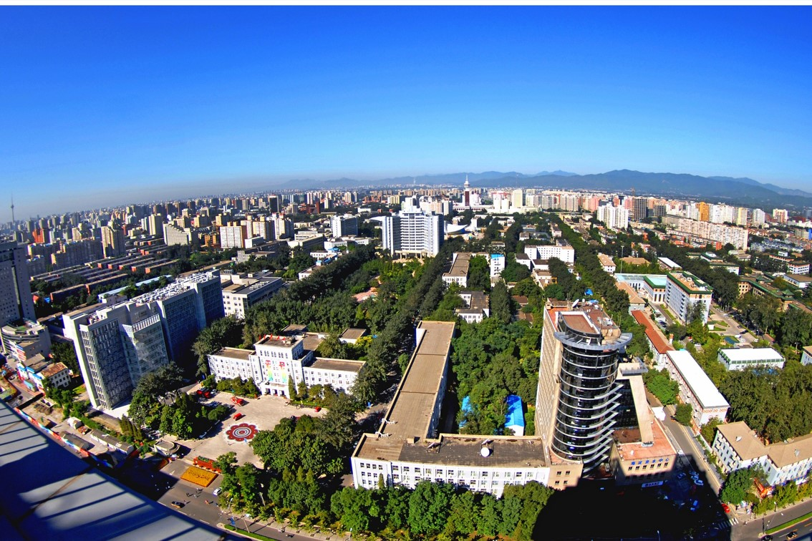
大型科研仪器开放共享考核工作部署会
资产与实验室管理处 2019.5

Slide 2
考核背景和内容
2014
2015
2017
国务院
《关于国家重大科研基础设施和大型科研仪器向社会开放的意见》（国发〔2014〕70号）
教育部
《教育部办公厅关于加强高等学校科研基础设施和科研仪器设备开放共享的指导意见》（教技厅〔2015〕4号）
科技部 发改委 财政部《国家重大科研基础设施和大型科研仪器开放共享管理办法》（国科发基〔2017〕289号）
大型设备使用情况 大型设备开放共享情况
（使用机时） （校内外开放机时）

Slide 3
一
科技部2018开放考核情况
C
目 录
ONTENTS
二
2019效益考核填报指南

Slide 4
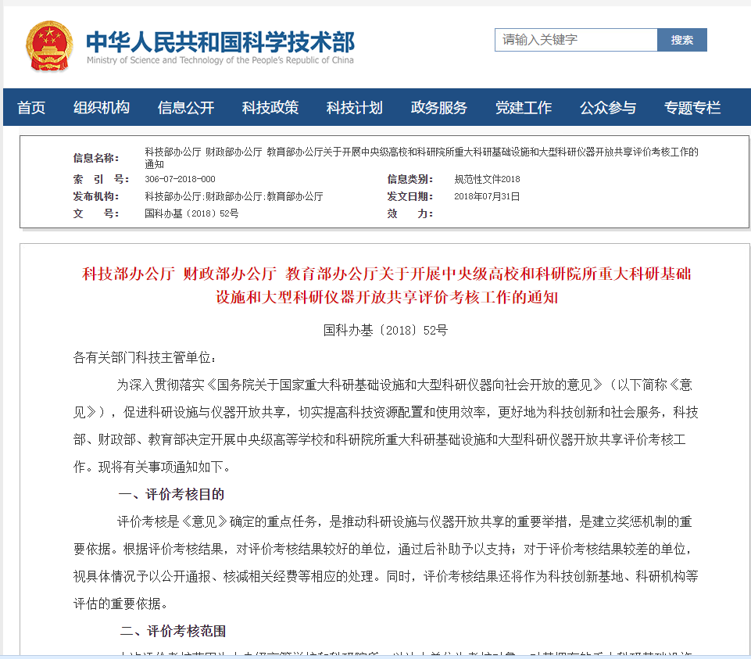
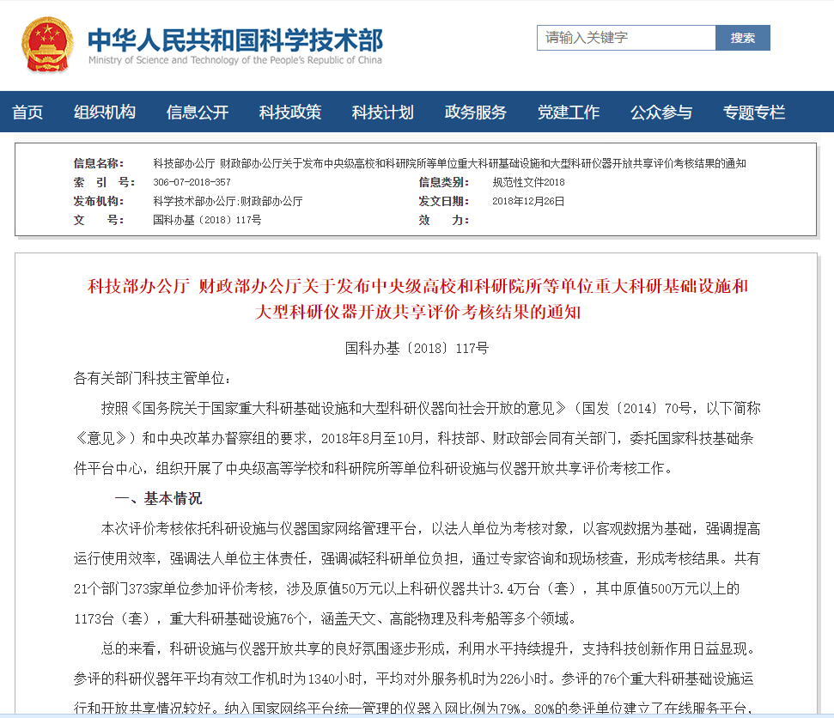
科技部2018效益考核通知

Slide 5
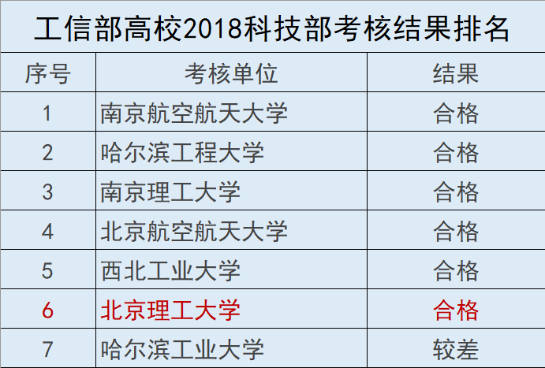
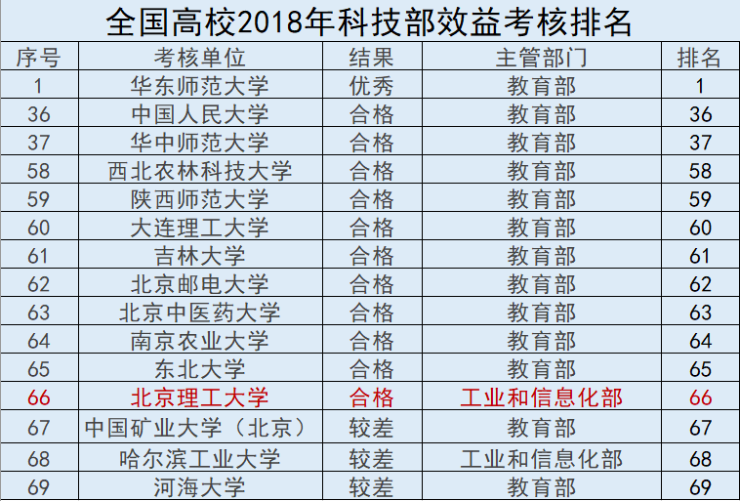
科技部2018效益考核结果
优秀（41家）、良好（60家）、合格（246家）、较差（26家）
工信部7所高校排第6名 全国参与考核69所高校排名第66名

Slide 6
科技部2018效益考核结果
机时 情况 | 我校年均机时609小时/年 国家要求：通用设备1400小时/年；专用设备800小时/年
现场 督察 | 与我校体量严重不符，科技部现场督察

Slide 7
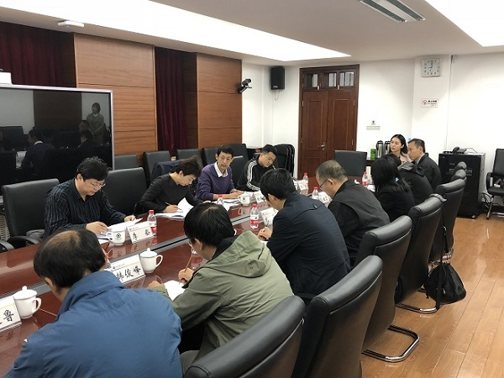
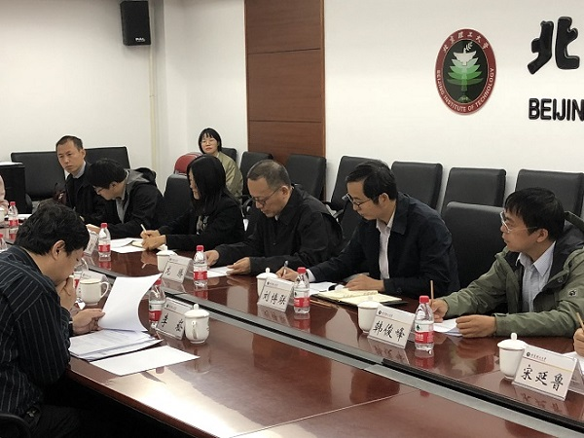
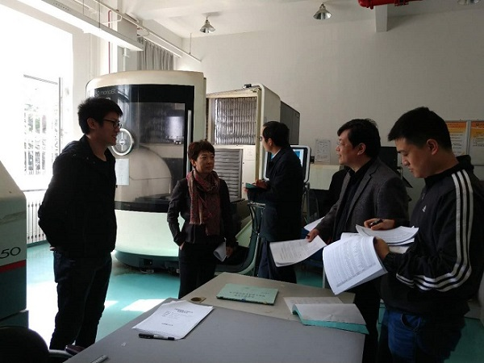
科技部2018.10现场督察
对我校公共实验平台集约化管理、信息化建设工作给予肯定 对大型设备使用机时偏低提出了整改要求

Slide 8
科技部2018考核整改
对三台套年代较新、通用性较强但使用机时为0的设备进行了学院内部调拨 今后此种情况，科技部将视情况进行学校间调拨
设备名称和编号 | 原值
近场光学扫描显微镜（20131466） | 217.85
X射线应力分析仪（20133879） | 71.15
动静态载荷电液伺服疲劳实验机（20141049） | 91.41

Slide 9
一
科技部开放共享效益考核
C
目 录
ONTENTS
二
2019考核填报指南

Slide 10
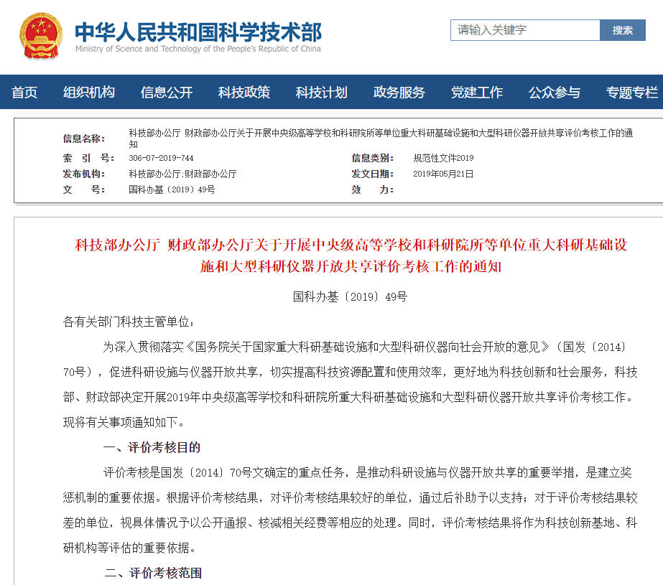
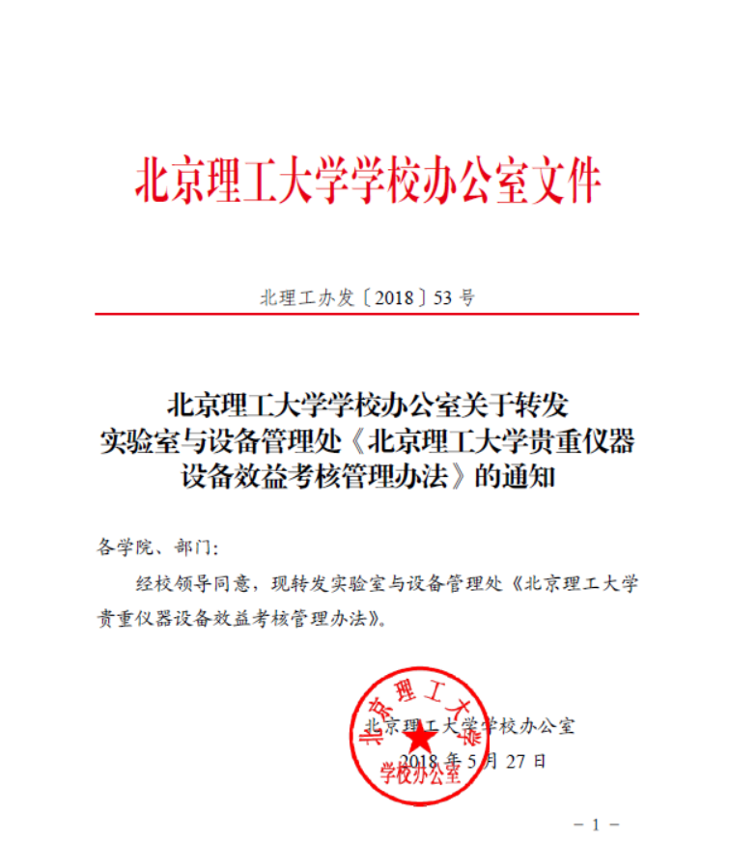
2019考核依据
《科技部 财政部 大型科研仪器开放共享评价考核通知》（国科基〔2019〕49号） 《北京理工大学贵重仪器设备考核管理办法》（北理工办发〔2018〕53号）

Slide 11
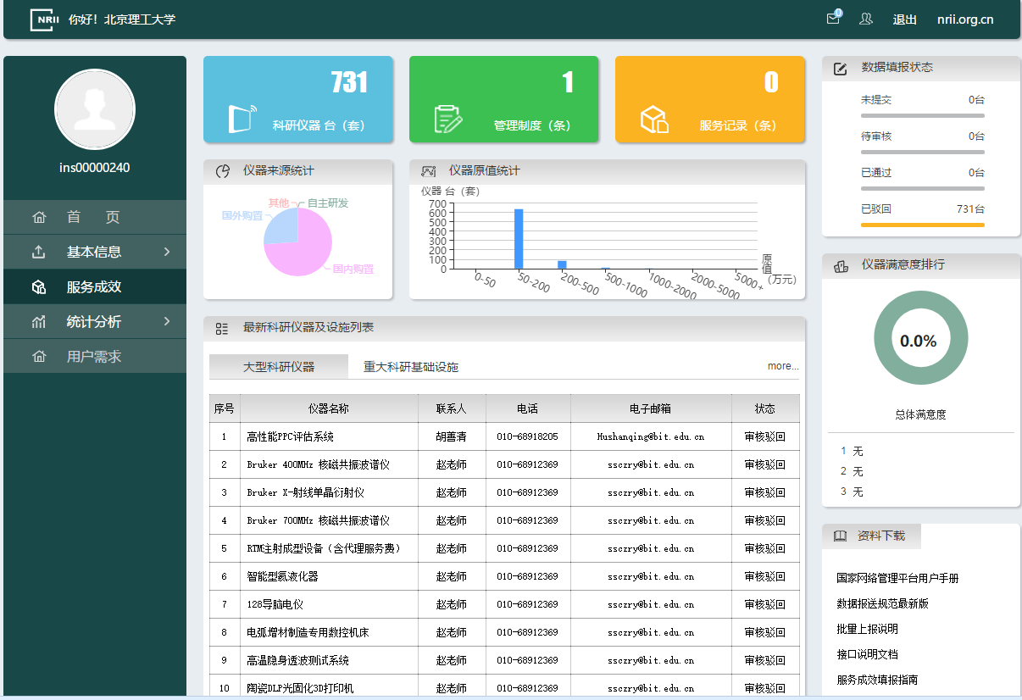
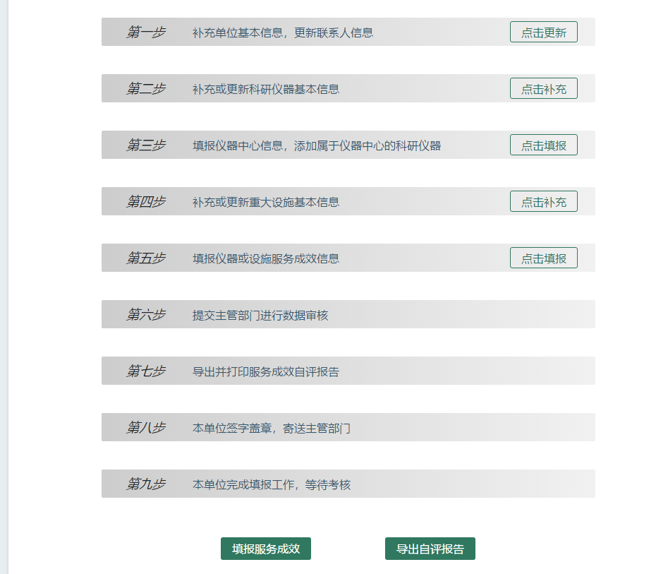
考核填报系统

Slide 12
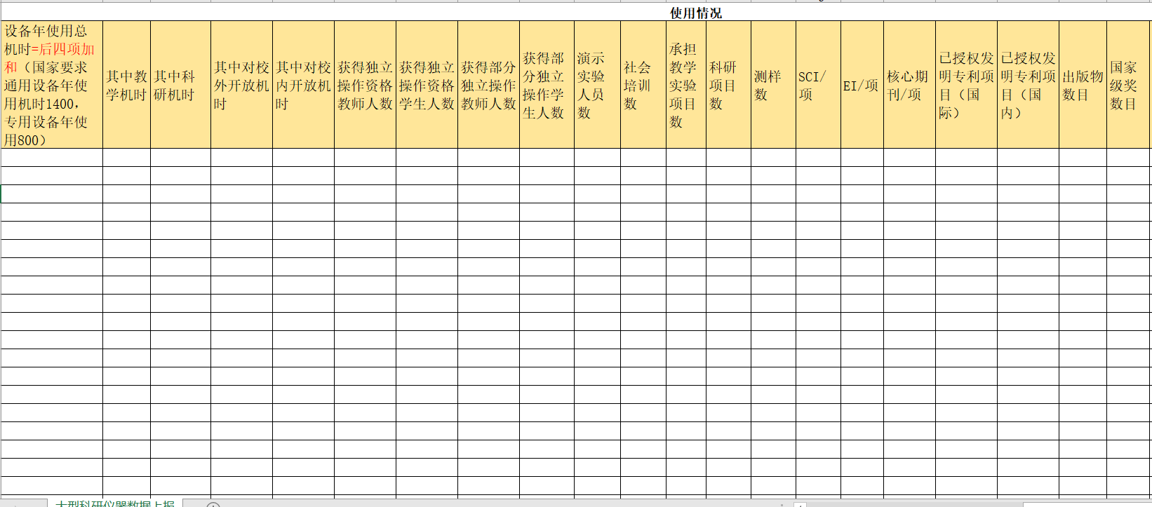
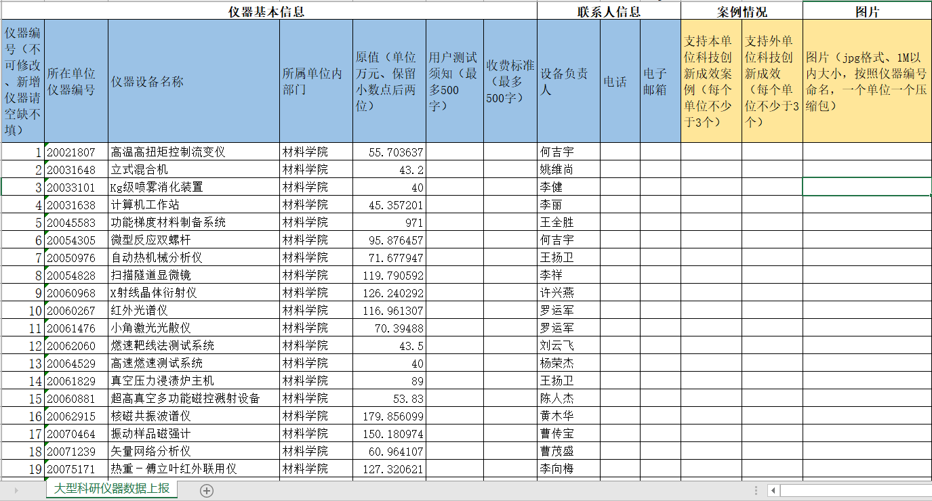
考核填报表格
年使用总机时
校内外开放机时
创新成效案例

Slide 13
考核填报计划
实施 步骤 | 6月7日 学院组织填报 6月15日 学校汇总整理系统填报 6月21日 校领导审核上报
注意 事项 | 数据为2018.1.1-2018.12.31全年的数据 设备考核表，全字段填写（学院等单位） 实验队伍建设情况（人力资源部） 数据真实、准确，有支撑材料，现场抽查

Slide 14
考核奖惩
科技部 奖惩 | 考核优秀、良好，进行经费奖励 设备新、使用机时为0的，科技部视情况进行校级调拨
学校 奖惩 | 设立使用效益奖，实验室工作予以优先支持 年均机时低于国家要求的，通报整改，校内调拨

Slide 15
谢谢！
填报联系人：设备室 赵睿英 68918794 ssczry@bit.edu.cn

